Slide 1
Generische Listen
Notes:
Willkommen!
Sämtliche Notizen sind nur zur Unterstützung für den Trainer gedacht.

Slide 2
generische Datentypen
durch generische Datentypen kann der Datentyp von Membern (Methoden/Eigenschaften) variabel gestaltet werden
generische Typen werden mit dem Platzhalter „T“ festgelegt
innerhalb der Klasse können dann Objekte des Datentyps T erzeugt werden
oft für Auflistungen benutzt, welche egal bei welchem Datentyp das gleiche Grundverhalten aufweisen sollen

Slide 3
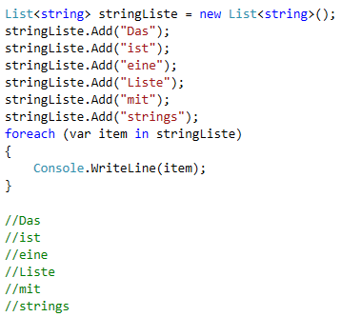
List<T>
eine Liste von Objekten <T>, auf die per Index zugegriffen werden kann
vordefinierte Methoden zum Hinzufügen, Entfernen, Durchsuchen, Sortieren und Bearbeiten

Slide 4
List<T> - nützliche Funktionen
Funktionsname | Beschreibung
Add(T) | fügt der Liste ein Objekt hinzu
Remove(T) | entfernt das erste Objekt T
Clear() | entfernt alle Elemente aus der Liste
Find(Predicate<T>) | gibt ein Objekt zurück, welches dem Predicate<T> entspricht
Contains(T) | gibt zurück ob das Objekt T in der Liste enthalten ist
Exist(Predicate<T>) | gibt zurück ob ein Objekt, welches dem Predicate<T> entspricht, existiert
Sort(Comparison<T>) | sortiert die Liste mithilfe der angegebenen Comparison<T>
Die komplexeren Methoden (Find(), Contains(), etc.) finden sich als Erweiterungsmethoden im Namespace System.Linq
Notes:
ACHTUNG! nicht alle diese Funktionen in allen Array-Typen vorhanden
bspw. Sum nur bei numerischen Datentypen

Slide 5
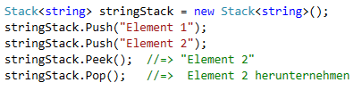
spezielle Listen – Stack<T> (Last In First Out)
Push(T): Element hinzufügen (‚drauflegen‘)
Peek(): oberstes Element zurückgeben
Pop(): oberstes Element zurückgeben und entfernen
Push
Pop
Element 2
Peek
Element 1

Slide 6

spezielle Listen – Queue<T> (First In First Out)
Enqueue(T): Element hinzufügen (‚anhängen‘)
Peek(): ältestes Element zurückgeben
Dequeue(): ältestes Element zurückgeben und entfernen
Enqueue
Dequeue
Element 2
Element 1
Peek

Slide 7
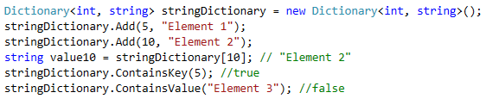
spezielle Listen – Dictionary<TKey, TValue>
Entspricht ‚Tabelle mit 2 Spalten‘
Ordnet jeweils einem Key (TKey) ein Value (TValue) zu
Add(TKey, TValue): Element hinzufügen
über Key-Angabe Zugriff auf den Value
ContainsKey(TKey) prüft, ob ein Key vorhanden ist
ContainsValue(TValue) prüft, ob ein Value vorhanden ist
Notes:
Key => beliebiger Typ
Value => beliebiger Typ
foreach => KeyValuePair<Tkey, Tvalue>
ValueCollection => nur wie Werte [Dictionary].Values
KeyCollection => nur wie Werte [Dictionary].Keys

Slide 8
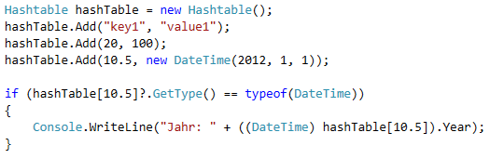
spezielle Listen – Hashtable
ähnlich wie Dictionary <TKey, TValue> nur ohne Typdefinition (nicht generisch)
kann beliebigen Datentyp in Key und Value beinhalten
Zugriffe auf nicht vorhandene Keys ergeben keine Fehlermeldungen
Notes:
Einträge werden intern als Nummer (HashCode) gespeichert.
Der HashCode eines Items ist über GetHashCode() abrufbar
Keys dürfen nicht doppelt vorkommen.

